Slide 1

Mobilās lietotnes EMORI garastāvokļa novērošanas rīka ietekme uz emociju regulācijas prasmju pašnovērtējumu jaunu pieaugušo vidū
Darba autore:
Jete Anna Balama
Studiju programma "Psiholoģija"
Darba zinātniskā vadītāja:
Mg.sc.sal. Inese Paiča
2023. gada 13. aprīlī
Notes:
Šodien vēlos iepazīstināt Jūs ar daļu no mana bakalaura darba rezultātiem par tēmu Mobilās lietotnes EMORI garastāvokļa novērošanas rīka ietekme uz emociju regulācijas prasmju pašnovērtējumu jaunu pieaugušo vidū.

Slide 2


Bakalaura darbs tiek izstrādāts SAM 8.2.3. projekta "Pārvaldības procesu pilnveide un studiju programmu satura modernizācija Rīgas Stradiņa universitātē" (Nr.8.2.3.0/18/A011) vertikāli integrētā projekta "Psiholoģiskā palīdzība un pašpalīdzība" ietvaros.
Notes:
Bakalaura darbs tiek izstrādāts vertikāli integrētā projekta «Psiholoģiskā palīdzība un pašpalīdzība», kā arī mobilās lietotnes EMORI pētnieciskā projekta ietvaros.

Slide 3
AKTUALITĀTE UN PROBLĒMA
2022. gadā viedtālruņu lietotāju skaits ir sasniedzis sešus miljardus visā pasaulē (Statista Research Department, 2022).
Arī psiholoģiskās veselības sfērā ir novērojama tendence pārorientēties uz pieejamāku un elastīgāku psiholoģiskās palīdzības saņemšanas veidu, izmantojot tehnoloģijas psiholoģisko traucējumu izvērtēšanai, novērošanai, aprūpei un psiholoģiskās labklājības veicināšanai (Nuffield Council on Bioethics, 2020).
Ir pieejams pavisam neliels skaits kvalitatīvu pētījumu par garastāvokļa novērošanas ietekmi uz indivīdu ER prasmju rādītājiem (Dubad et al., 2018).
Notes:
Mūsdienu laikmeta spilgtākā parādība – digitālās tehnoloģijas – ir kļuvusi par nozīmīgu sastāvdaļu gan indivīdu ikdienas gaitās, gan arī neskaitāmu profesionālo darbības jomu ietvaros.
Arī psiholoģiskās veselības sfērā ir novērojama tendence pārorientēties uz pieejamāku un elastīgāku psiholoģiskās palīdzības saņemšanas veidu, izmantojot daudzveidīgas tehnoloģijas un līdz šim ir radītas gan tīmeklī balstītas intervences un mobilās lietotnes viedtālruņos vai valkājamās ierīcēs, gan arī virtuālās realitātes metodes un patērētājiem pieejamas neirotehnoloģijas.
Lai arī viena no izplatītākajām metodēm psiholoģiskās labklājības mobilo lietotņu ietvaros ir garastāvokļa novērošana (mood-tracking), ir pieejami pavisam maz kvalitatīvi pētījumi par garastāvokļa novērošanas rīka ietekmi uz indivīdu psiholoģisko labklājību un ER prasmju rādītājiem.

Slide 4
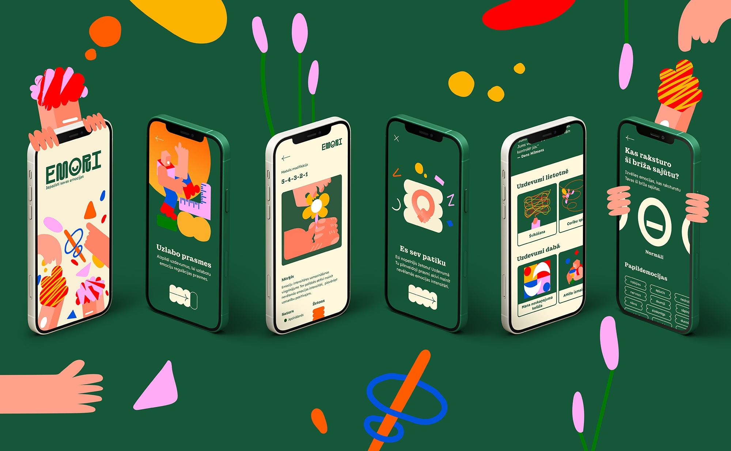
MOBILĀ LIETOTNE EMORI
Pašpalīdzības intervence latviešu valodā ar mērķi:
novērtēt un uzlabot emociju regulācijas (ER) prasmes;
sniegt lietotājiem atgriezenisko saiti;
piedāvāt mākslā un psiholoģijā balstītus uzdevumus.
Prototips izstrādāts, sadarbojoties Rīgas Stradiņa universitātes, Latvijas Mākslas akadēmijas un Ventspils augstskolas studentiem.
EMORI dizaina piemērs, autors Ričards Znutiņš-Znutāns
Notes:
Dizaina autors ir jaunais mākslinieks Ričards Znutiņš-Znutāns un tas jau ir saņēmis starptautisku atzinību.

Slide 5
GALVENIE JĒDZIENI
Emociju apzināšanās, identificēšana un izpratne; spēja kontrolēt impulsīvu uzvedību un pieņemt savas emocijas, pielietot situācijas prasībām un individuālajiem mērķiem atbilstošas emociju regulācijas stratēģijas savu emocionālo reakciju kontrolēšanai (Gratz & Roemer, 2004).
Emociju regulācija
Regulāra garastāvokļa un emociju reģistrēšana un izsekošana laika gaitā, veicot pierakstus dienasgrāmatā, izmantojot garastāvokļa novērošanas mobilo lietotni vai izmantojot papīra vai elektronisku garastāvokļa diagrammu (Torkamaan & Ziegler, 2020; Schueller et al., 2021).
Garastāvokļa novērošana
Mobilā lietojumprogrammatūra, kas izstrādāta, lai atbalstītu uzdevumu veikšanas funkcijas viedtālruņos, planšetdatoros un citās personīgajās mobilajās ierīcēs (Tang, 2019).
Mobilā lietotne

Slide 6
TEORĒTISKAIS PAMATOJUMS
Adaptīvās emociju regulācijas modelis
1
6
Emociju apzināšanās
Negatīvo emociju modificēšana
2
7
Emociju identificēšana un nosaukšana
Emociju pieņemšana
3
8
Ķermeņa sajūtu interpretācija
Emociju izturēšana (tolerance)
4
9
Emociju rašanās izpratne
Gatavība konfrontēties
5
(Berking, 2007; kā minēts Berking et al., 2008)
Sevis atbalstīšana distresa laikā
Notes:
Šīs prasmes atbild par emocionālā uzbudinājuma saglabāšanu un pastiprināšanu, nomākšanu vai apspiešanu un ietekmē tieši emociju intensīvās un īslaicīgās īpašības, piemēram, intensitāti, noturību, iniciācijas ātrumu, emociju amplitūdu. Ir pierādīts, ka adaptīvu emociju regulācijas prasmju izmantošana paaugstina cilvēku psiholoģisko un emocionālo labklājību, kā arī samazina depresijas, trauksmes un stresa apmēru (Renati et al., 2023), tādēļ ir nozīmīgi attīstīt šīs prasmes.

Slide 7
PĒTĪJUMA MĒRĶIS:
Noskaidrot izmaiņas jaunu pieaugušo emociju regulācijas prasmju pašnovērtējumā, veicot regulāru garastāvokļa novērošanu 30 dienu garumā mobilās lietotnes EMORI prototipa "Emociju dienasgrāmatā".

Slide 8
PĒTĪJUMA JAUTĀJUMS:
Kā mainās indivīdu emociju regulācijas prasmju pašnovērtējums pēc 30 dienu garastāvokļa novērošanas rīka izmantošanas?
HIPOTĒZE:
Uzlabosies indivīdu kopējais emociju regulācijas prasmju rādītājs, kā arī atsevišķas prasmes, kā uzmanības pievēršana jūtām, skaidrība, izpratne, ķermeņa sajūtas un jūtu pieņemšana.

Slide 9





METODE
Pētījuma dalībnieki
Instrumentārijs
Eksperimentālā grupa (n = 61)
Kontrolgrupa (n = 70)
EMORI prototips;
Sociāldemogrāfisko datu aptauja;
Emociju regulācijas prasmju aptauja;
B daļa – 27 apgalvojumi, 9 apakšskalas;
Likerta skala no 0 (nekad) līdz 4 (gandrīz vienmēr);
Kronbaha alfa: α = 0,57 – 0,92.
49 sievietes (80,3%)
40 sievietes (57,1%)
18 līdz 35 gadi
(M = 24,72, SD = 4,79)
18 līdz 34 gadi
(M = 22,97, SD = 3,31)
(Emotion Regulation Skills Questionnaire, ERSQ-27; Berking & Znoj, 2008; adaptāciju latviešu valodā veica Paiča un Mārtinsone, 2021)
Vidējā izglītība 59%
Augstākā izglītība 34,4%
Vidējā izglītība 67,2%
Augstākā izglītība 28,6%
Nesaņem palīdzību 70,5%
Saņem palīdzību 29,5%
Nesaņem palīdzību 85,7% | 82,9%
Saņem palīdzību 14,3% | 17,1%
Nelieto lietotnes 82% | 78,7%
Dažkārt izmēģina 6,6% | 8,2%
Lieto regulāri 11,5% | 13,1%
Nelieto lietotnes 84,3% | 88,6%
Dažkārt izmēģina 10% | 5,7%
Lieto regulāri 5,7%
Notes:
Gan pirms, gan arī pēc intervences dalībniekiem tika jautāts, vai pēdējā mēneša laikā ir saņemta kāda veida psiholoģiska rakstura vai psihiatra palīdzību, kā arī vai pēdējā mēneša laikā dalībnieks izmantojis kādu citu pašpalīdzības mobilo lietotni bez EMORI.
Šeit var redzēt, ka eksperimentālajā grupā gandrīz 30% dalībnieku ir saņēmuši psiholoģisku vai psihiatrisku palīdzību pēdējā mēneša laikā pirms pētījuma sākšanās un pētījuma laikā. 11,5% dalībnieku pirms pētījuma sākšanās un 13,1% dalībnieku pētījuma laikā regulāri izmanto kādu pašpalīdzības lietotni.
Savukārt kontrolgrupā psiholoģisku palīdzību saņem 14,3% un 17,1% dalībnieku attiecīgi pirms pētījuma sākšanās un pētījuma laikā. Turklāt pašpalīdzības mobilās lietotnes regulāri izmanto 5,7%.

Slide 10
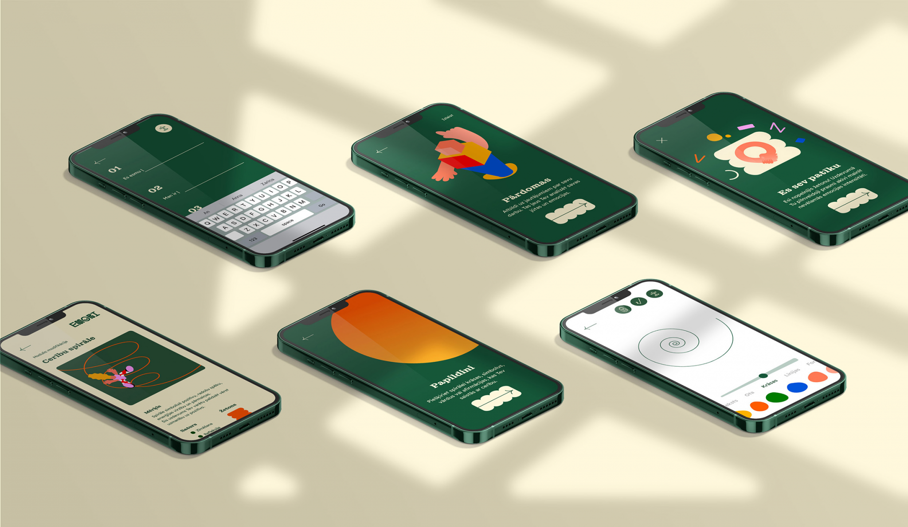
METODE
Procedūra
Informētās piekrišanas apstiprinājums e-pastā;
Aptauja Google Forms 30 dienu perioda sākumā;
Garastāvokļa novērošana "Emociju dienasgrāmatā";
Aptauja Google Forms 30 dienu perioda beigās.
"Emociju dienasgrāmata" ietver jautājumus par savu emocionālo stāvokli, sociālo un vides kontekstu attiecīgajā momentā. Ierakstus dienasgrāmatā atļauts veikt neierobežotu reižu skaitu.
EMORI dizaina piemērs, autors Ričards Znutiņš-Znutāns
Notes:
Divas reizes šo 30 dienu laikā dalībniekiem arī tika atgādināts par dalību pētījumā un garastāvokļa novērošanu.

Slide 11
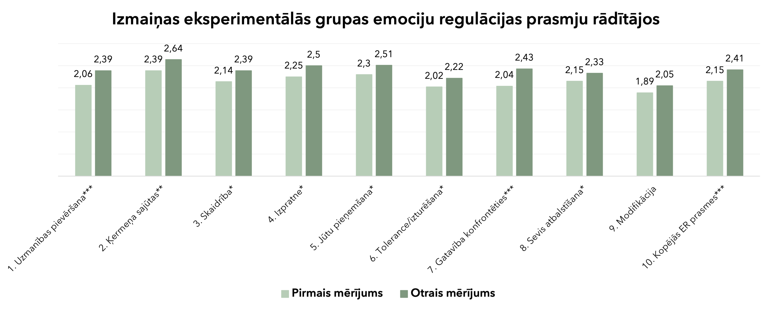
REZULTĀTI
Piezīme. Diagrammā atspoguļoti skalu vidēji rādītāji (M). Izmaiņu noteikšanai izmantots Vilkoksona rangu zīmju tests. * p < 0,05, ** p < 0,01, *** p < 0,001
Notes:
Diagrammā var redzēt, ka pēc intervences jeb otrajā mērījumā visu skalu vidējos rādītājos ir novērojama tendence paaugstināties, taču statistiski nozīmīgas atšķirības ir visās skalās, izņemot skalā modifikācija. Šie rezultāti ļauj secināt, ka, izmantojot šo intervenci regulāri 30 dienu garumā, uzlabojas cilvēku spēja apzināties savas emocijas gan emocionāli, gan arī ķermeniski, identificēt un nosaukt savas emocijas, kā arī stiprinās gatavība saskarties ar negatīvu emociju izraisošām situācijām un spēja pieņemt savas izjūtas.

Slide 12
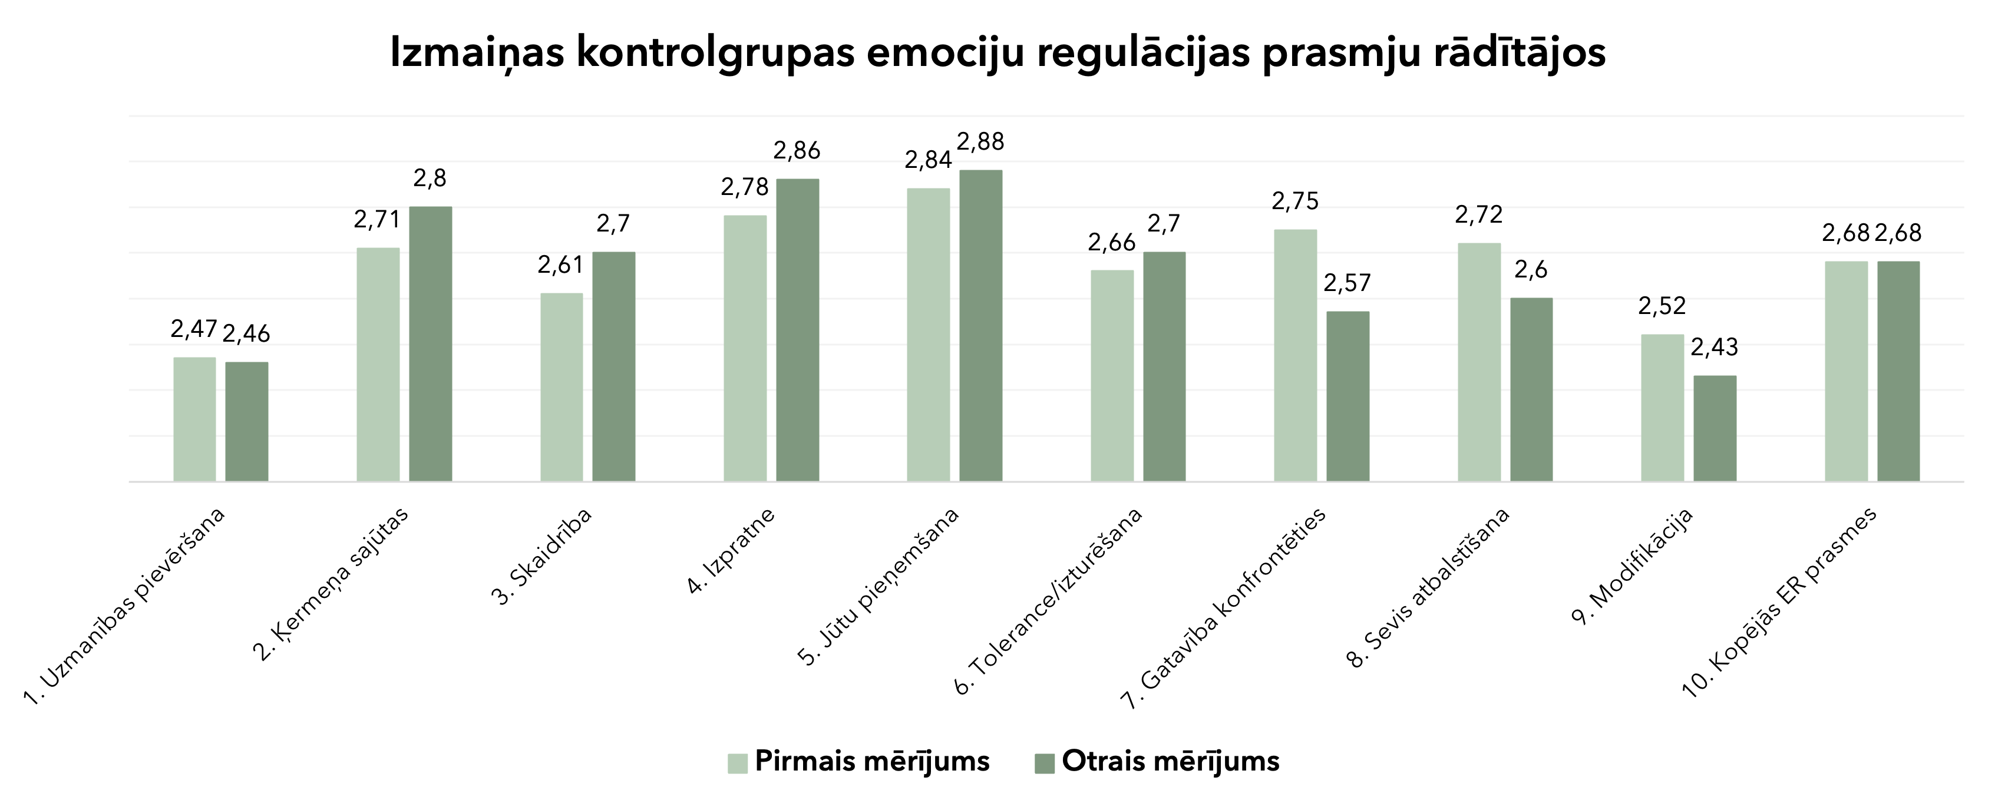
REZULTĀTI
Piezīme. Diagrammā atspoguļoti skalu vidēji rādītāji (M). Izmaiņu noteikšanai izmantots Vilkoksona rangu zīmju tests.
Notes:
Šajā diagrammā atspoguļotas izmaiņas kontrolgrupas ER prasmju rādītājos un var redzēt, ka dažu skalu vidējos rādītājos notikušas minimālas izmaiņas vienā vai otrā virzienā, tomēr pēc Vilkoksona rangu zīmju testa, šīs izmaiņas nav statistiski nozīmīgas, tās varētu būt saistītas ar dalībnieku saņemto psiholoģiska rakstura palīdzību pētījuma laikā vai citiem faktoriem, turklāt kopējo ER prasmju rādītājs nav mainījies starp pirmo un otro mērījumu.

Slide 13
SECINĀJUMI
Mobilās lietotnes EMORI garastāvokļa novērošanas rīka lietošana regulāri 30 dienu garumā uzlabo emociju regulācijas prasmju rādītājus visās ERSQ B daļas skalās, izņemot modifikācijas skalā.
Lielākās izmaiņas novērojamas skalās uzmanības pievēršana jūtām, gatavība konfrontēties un kopējās emociju regulācijas prasmes.
Garastāvokļa novērošana var palīdzēt cilvēkiem labāk apzināties savas emocijas, lai spētu tās regulēt, tādējādi veicinot arī psiholoģisko un emocionālo labklājību (Kraiss et al., 2020; Renati et al., 2023).
Ierobežojumi:
Iespējams, nepietiekami kontrolēti citi ietekmējošie faktori;
Tehniskas un saturiskas kļūdas EMORI prototipā;
Nav iespējams uzstādīt atgādinājumu sistēmu;
Tehnniski prototips pieejams tikai Android mobilajās ierīcēs.
Notes:
Garastāvokļa novērošana var palīdzēt cilvēkiem labāk apzināties savas emocijas, lai spētu tās regulēt, tādējādi veicinot arī psiholoģisko un emocionālo labklājību, kas saskan ar citu pētnieku atziņām.

Slide 14
LITERATŪRAS SARAKSTS
  Berking, M., Wupperman, P., Reichardt, A., Pejic, T., Dippel, A., & Znoj, H. (2008). Emotion-regulation skills as a treatment target in psychotherapy. Behaviour Research and Therapy, 46(11), 1230–1237. https://doi.org/10.1016/j.brat.2008.08.005
  Ceci, L. (2022, May 5). Global consumer spend on mental wellness 2019 – 2022. Statista. https://www.statista.com/statistics/1287541/mental-wellness-consumer-spend- worldwide/
  Clay, R. A. (2021, January 1). Mental health apps are gaining traction. Monitor on Psychology, 52(1). https://www.apa.org/monitor/2021/01/trends-mental-health-apps
  Gratz, K. L., & Roemer, L. (2004). Multidimensional assessment of emotion regulation and dysregulation: Development, factor structure, and initial validation of the difficulties in emotion regulation scale. Journal of Psychopathology and Behavioral Assessment, 26(1), 41–54. https://doi.org/10.1023/B:JOBA.0000007455.08539.94
  Kraiss, J. T., ten Klooster, P. M., Moskowitz, J. T., & Bohlmeijer, E. T. (2020). The relationship between emotion regulation and well-being in patients with mental disorders: A meta-analysis. Comprehensive Psychiatry, 102, 152189. https://doi.org/10.1016/j.comppsych.2020.152189
  Nuffield Council on Bioethics. (2020, April). Bioethics briefing note: The role of technology in mental healthcare. Nuffield Council on Bioethics. https://www.nuffieldbioethics.org/assets/pdfs/The-role-of-technology-in-mental- healthcare.pdf
  Renati, R., Bonfiglio, N. S., & Rollo, D. (2023). Italian University Students’ Resilience during the COVID-19 Lockdown—A Structural Equation Model about the Relationship between Resilience, Emotion Regulation and Well-Being. European Journal of Investigation in Health, Psychology and Education, 13(2), 259–270. Scopus. https://doi.org/10.3390/ejihpe13020020
  Schueller, S. M., Neary, M., Lai, J., & Epstein, D. A. (2021). Understanding people’s use of and perspectives on mood-tracking apps: interview study. JMIR mental health, 8(8), e29368. https://doi.org/10.2196/29368
  Statista Research Department. (2022, August 22). Smartphone subscriptions worldwide 2016- 2021, with forecasts from 2022 to 2027. Statista. https://www.statista.com/statistics/330695/number-of-smartphone-users-worldwide/
  Tang, A. K. (2019). A systematic literature review and analysis on mobile apps in m-commerce: Implications for future research. Electronic Commerce Research and Applications, 37, 100885. https://doi.org/10.1016/j.elerap.2019.100885
  Thompson, R. A. (1994). Emotion regulation: A theme in search of definition. Monographs of the Society for Research in Child Development, 59(2-3), 25–52, 250–283. https://doi.org/10.2307/1166137
  Torkamaan, H., & Ziegler, J. (2020). Mobile mood tracking: An investigation of concise and adaptive measurement instruments. Proceedings of the ACM on Interactive, Mobile, Wearable and Ubiquitous Technologies, 4(4), 1–30. https://doi.org/10.1145/3432207

Slide 15
Paldies par uzmanību!
E-pasts: jeteannabalama@gmail.com.

